Slide 1
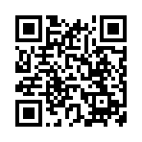
Никулина Алена Васильевна,
заместитель руководителя
Центра поддержки предпринимательства
НО «Алтайский фонд МСП»

Slide 2
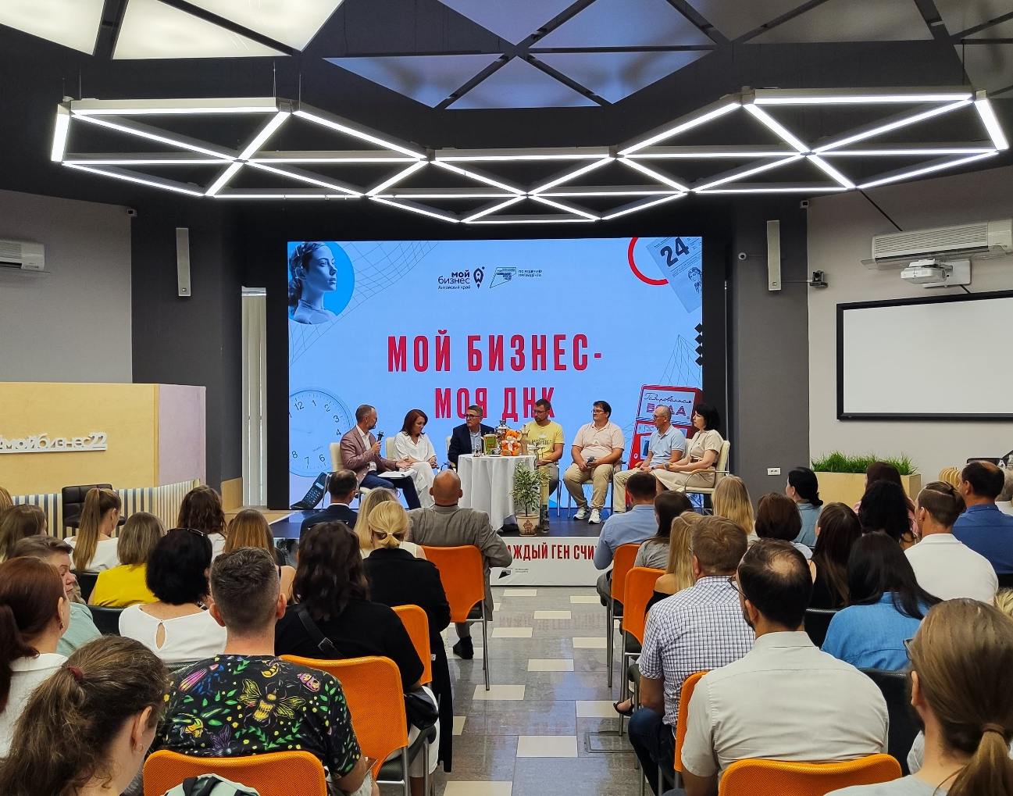
Центр Мой бизнес – это:
Обучение
Консалтинг
Экспорт
Социальные инновации
Гарантийная поддержка
Трекинг
Коворкинг
Выставки и бизнес-миссии
Поддержка производства
Финансовая
поддержка

Slide 3
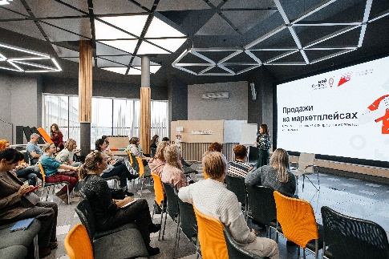
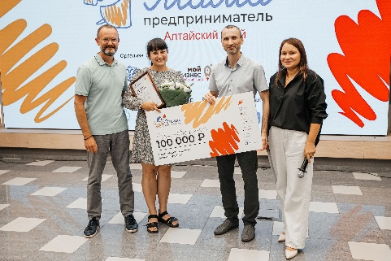
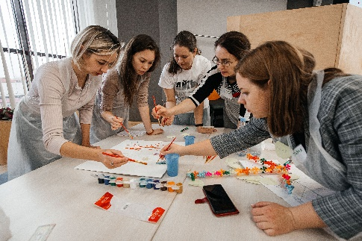
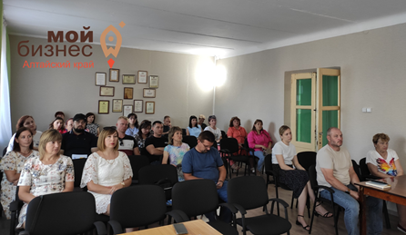
ОБРАЗОВАТЕЛЬНЫЕ ПРОГРАММЫ
Создание бизнеса «с нуля», разработка бизнес-плана
Продажи на российских маркетплейсах
Запуск компании по продвижению в Интернете
Обучение по работе с нейросетями
Упаковка бизнеса во франшизу
Обучение по работе с персоналом и формированию команды
Участие в госзакупках
Регистрация товарных знаков, защита интеллектуальной собственности
Для самозанятых граждан по развитию собственного дела
Для предпринимателей креативных индустрий
Губернаторская программа подготовки профессиональных кадров
для сферы малого и среднего предпринимательства Алтайского края

Slide 4
ПРЕДСТОЯЩИЕ МЕРОПРИЯТИЯ
ЦЕНТРА ПОДДЕРЖКИ ПРЕДПРИНИМАТЕЛЬСТВА
Фестиваль по финансовой грамотности, площадка центра «Мой бизнес»
28.06.2025
г. Барнаул, парк «Изумрудный»
01
04
Тренинг «Основы бизнес-планирования»
17.06.2025 - 18.06.2025
г. Барнаул
02
05
Автопоезд «Мой бизнес»
24.06.2025-25.06.2025
Благовещенский, Суетский, Хабарский
Образовательная программа
«Мама-предприниматель»
30.06.2025 – 04.07.2025
г. Барнаул
03
06
Семинар с Роскомнадзором по вопросам обработки персданных
Июнь, 2025
Форум «Мой креатив. Мой бизнес»
Август 2025
г. Барнаул

Slide 5
МАРКЕТИНГОВАЯ ПОДДЕРЖКА
РАЗРАБОТКА ФИРМЕННОГО СТИЛЯ БРЕНДА – прием заявок завершен
ИНТЕРНЕТ-ПРОДВИЖЕНИЕ
ВИДЕОРОЛИК, КАТАЛОГ, БУКЛЕТ
РЕКЛАМА В 2ГИС
РАЗРАБОТКА САЙТА – старт приема заявок 2 июня
Условия оказания поддержки:
Софинансирование от субъекта МСП не менее 30%
Регистрация на платформе мсп.рф

Slide 6
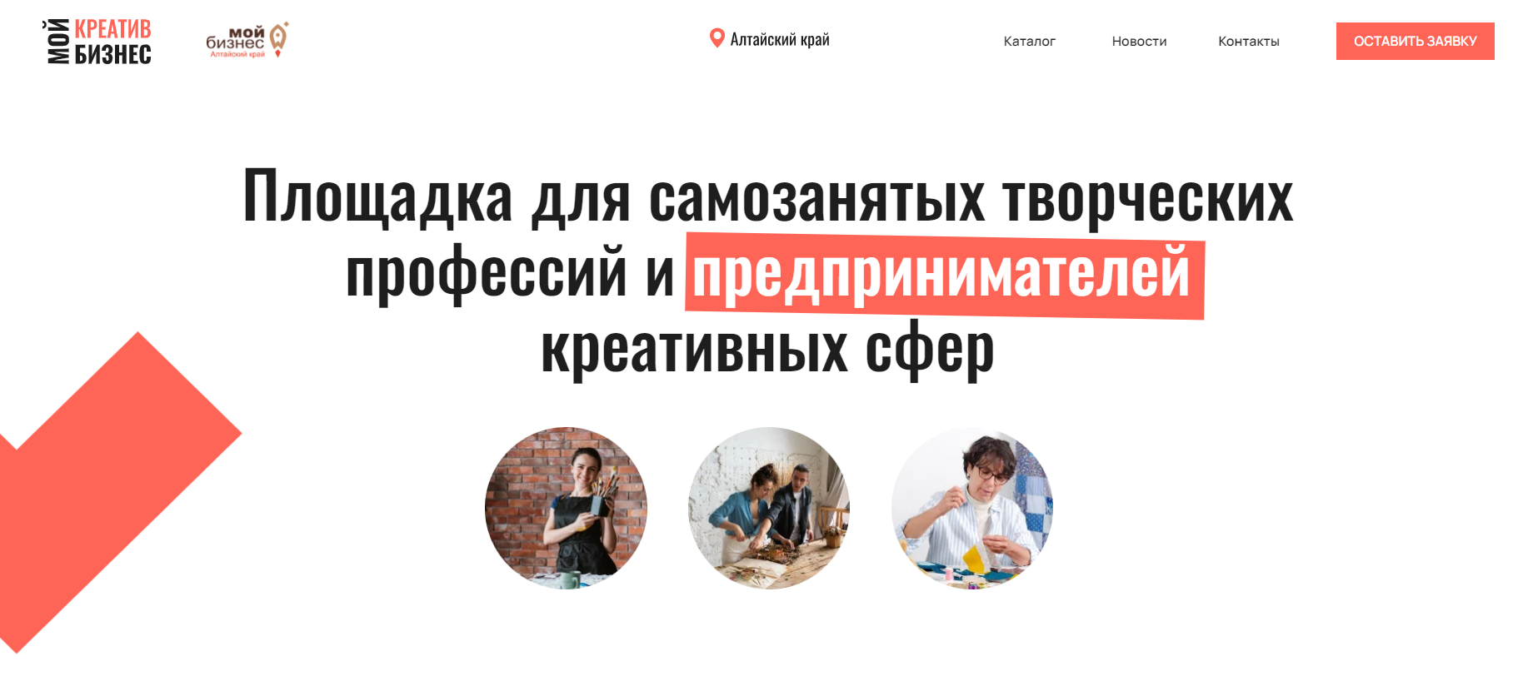
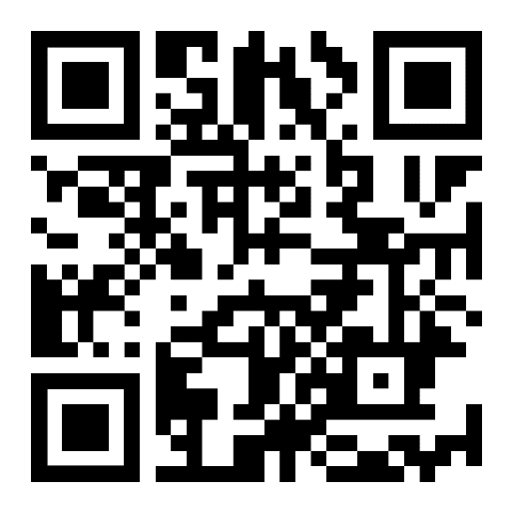
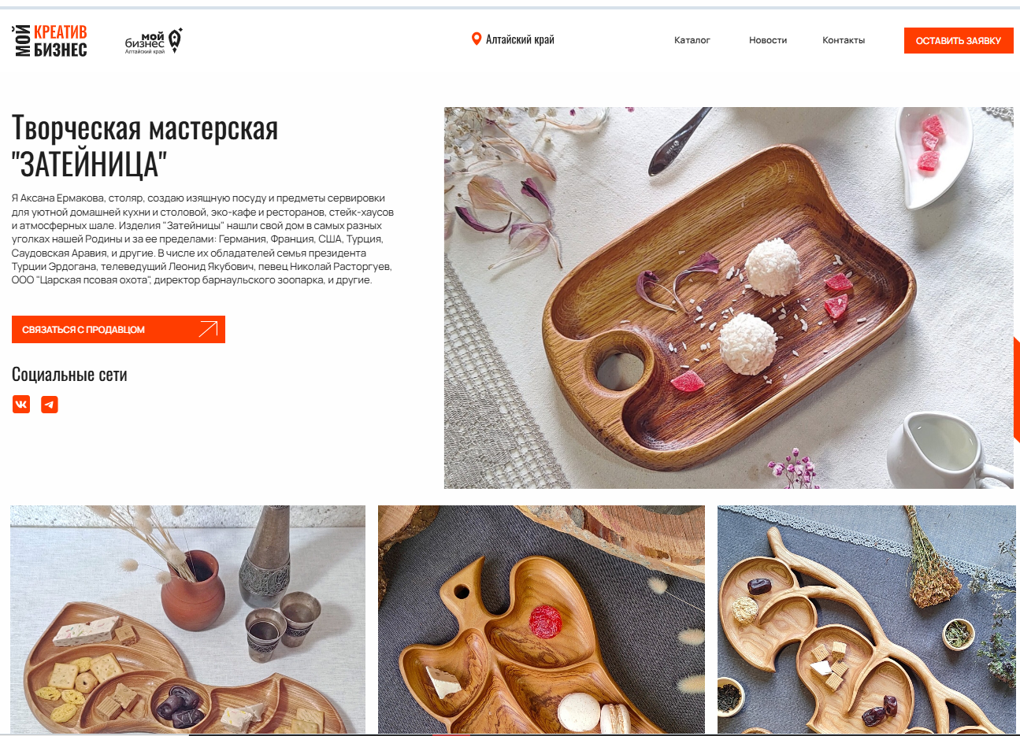
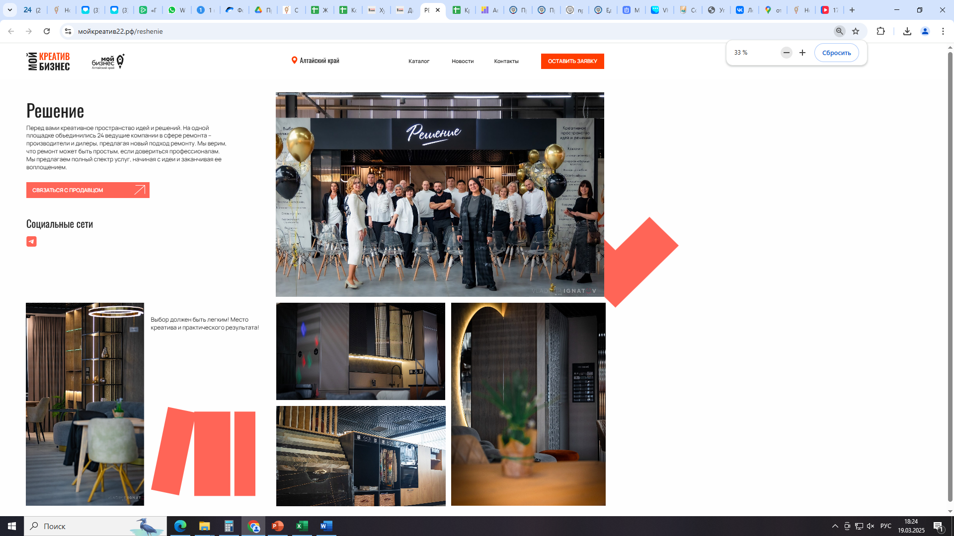
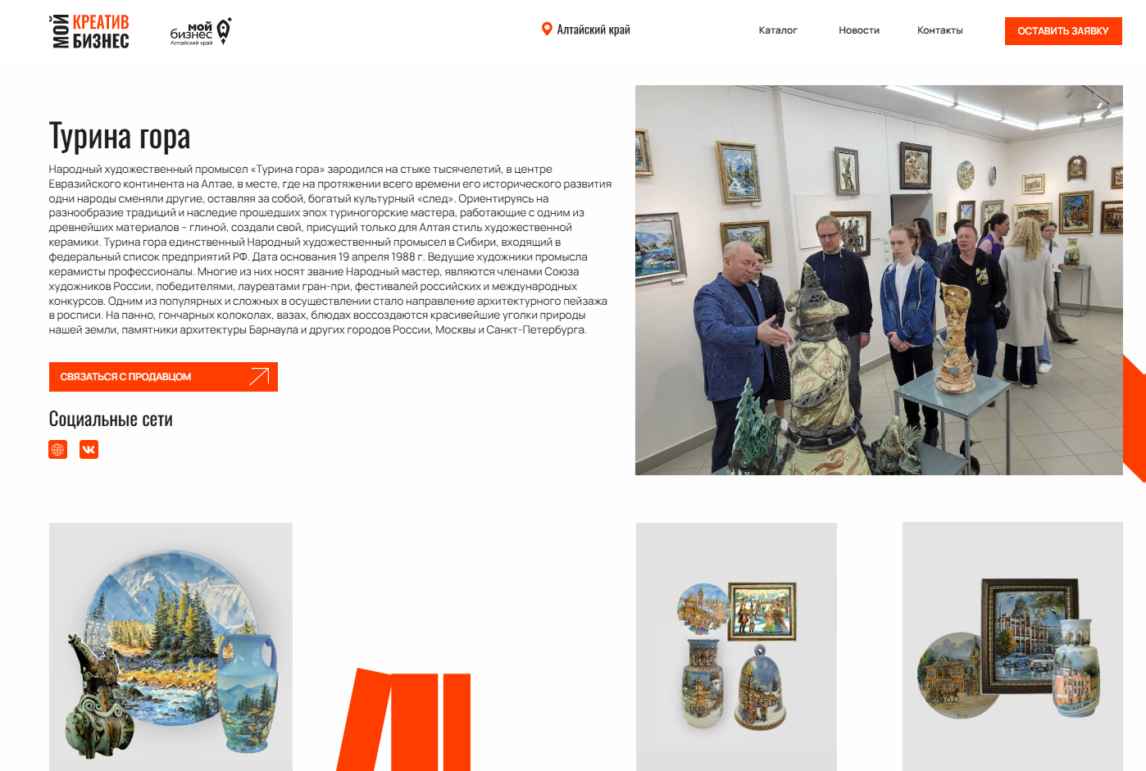
АКТУАЛЬНЫЕ ОБРАЗОВАТЕЛЬНЫЕ
ПРОГРАММЫ ДЛЯ ПРЕДПРИНИМАТЕЛЕЙ
ФИНАНСОВАЯ ПОДДЕРЖКА
БИЗНЕСАМММ
мойкреатив22.рф
Удвоение рекламного бюджета в сервисе VK Реклама
ЭКСПОРТНАЯ ПОДДЕРЖКА
СОВРЕМЕННЫЕ ПРОСТРАНСТВА ДЛЯ
РАБОТЫ И ОБЩЕНИЯ
ПОДДЕРЖКА
СЕЛЬХОЗПРОИЗВОДИТЕЛЕЙ
Запуск рекламы в Яндекс Бизнес

Slide 7
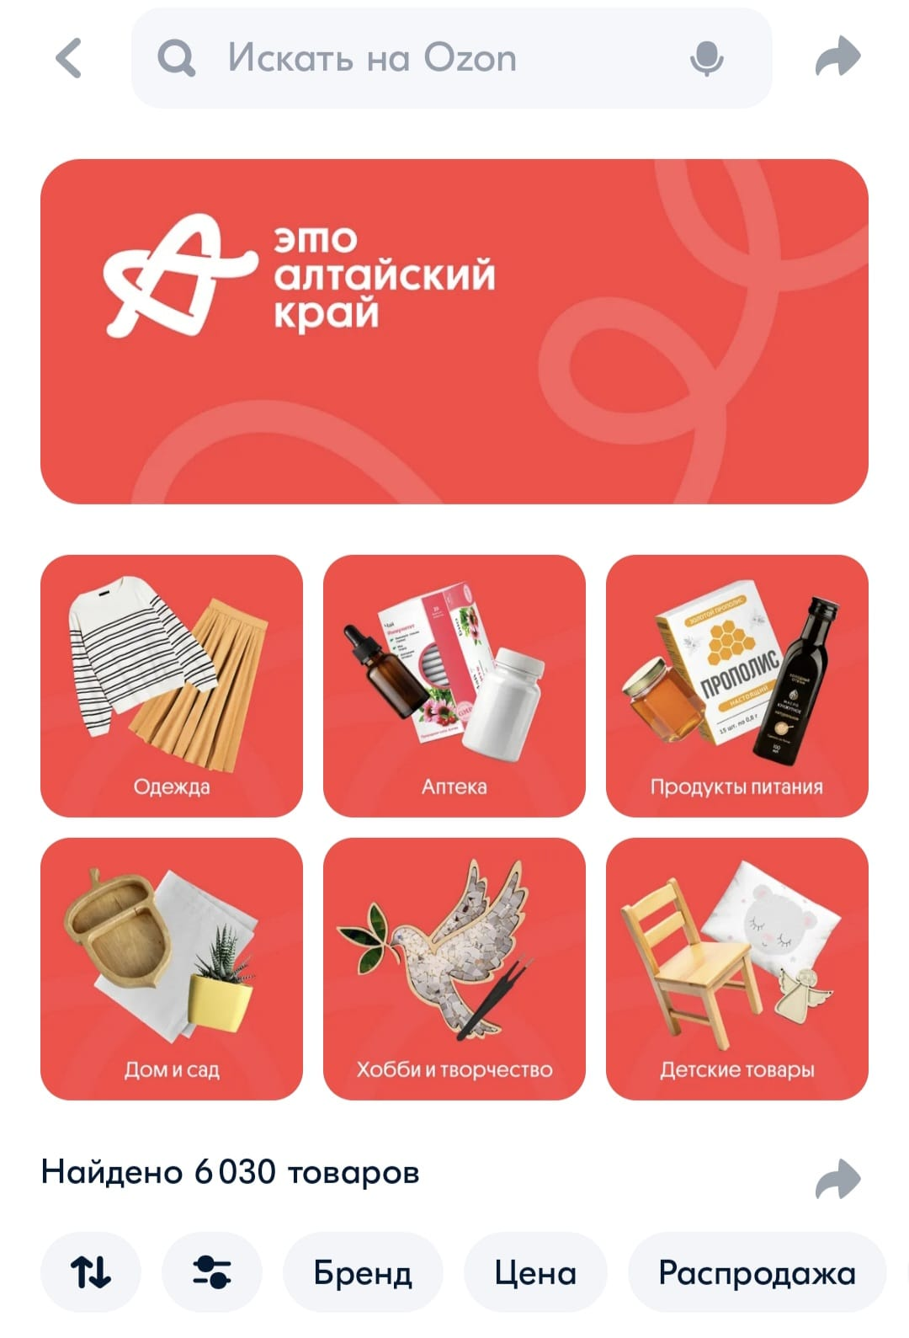

Slide 8
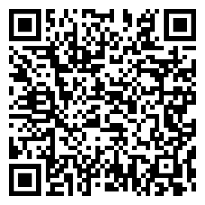
УСЛОВИЯ ПРИЗНАНИЯ СОЦИАЛЬНЫМ ПРЕДПРИЯТИЕМ
ОБЕСПЕЧИВАЕТ ЗАНЯТОСТЬ ГРАЖДАН ОПРЕДЕЛЕННЫХ КАТЕГОРИЙ. СМСП – Индивидуальный предприниматель, являющийся инвалидом и осуществляющий предпринимательскую деятельность без привлечения работников
ОБЕСПЕЧИВАЕТ РЕАЛИЗАЦИЮ ТОВАРОВ, РАБОТ ИЛИ УСЛУГ, ПРОЗВОДИМЫХ С УЧАСТИЕМ ГРАЖДАН, ОТНОСЯЩИХСЯ К КАТЕГОРИИ СОЦИАЛЬНО УЯЗВИМЫХ
ОКАЗЫВАЕТ УСЛУГИ, ПРОИЗВОДИТ ТОВАРЫ ИЛИ ВЫПОЛНЯЕТ РАБОТЫ, ПРЕДНАЗНАЧЕННЫЕ ДЛЯ ГРАЖДАН, ОТНОСЯЩИХСЯ К КАТЕГОРИИ СОЦИАЛЬНО УЯЗВИМЫХ
ОСУЩЕСТВЛЯЕТ ОПРЕДЕЛЕННУЮ ДЕЯТЕЛЬНОСТЬ В СОЦИАЛЬНОЙ СФЕРЕ

Slide 9
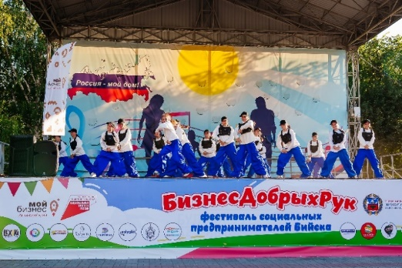
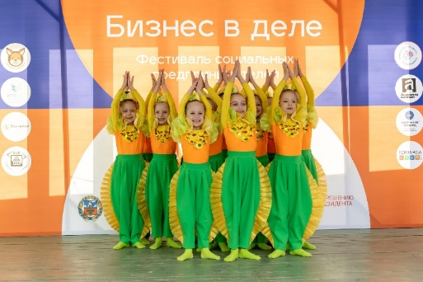
ГОСУДАРСТВЕННАЯ ПОДДЕРЖКА СОЦИАЛЬНОГО ПРЕДПРИНИМАТЕЛЬСТВА
Бесплатное консультирование предпринимателей по вопросам ведения социального бизнеса
Проведение обучающих мероприятий (школа социального предпринимательства, семинары, тренинги, мастер-классы)
Бесплатное маркетинговое сопровождение реализации социальных проектов
Популяризация социальных практик региона
(фестивали, ярмарки)

Slide 10
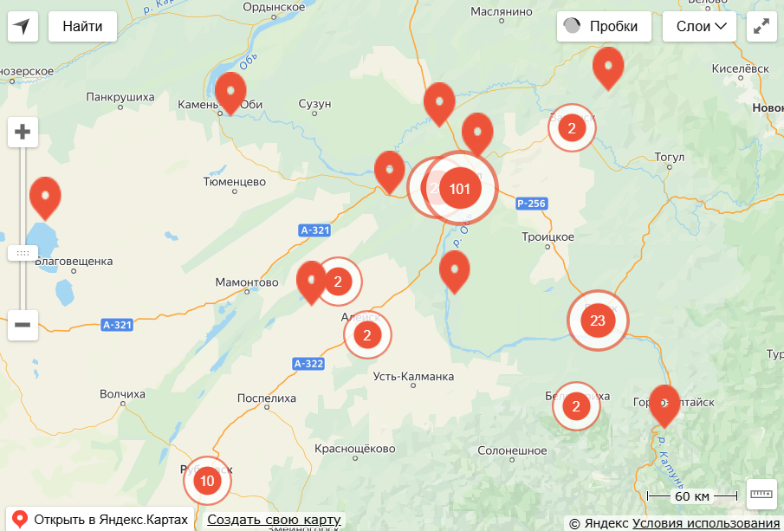
ПРЕДСТОЯЩИЕ МЕРОПРИЯТИЯ
ЦЕНТРА ИННОВАЦИЙ СОЦИАЛЬНОЙ СФЕРЫ
01
Бизнес – практикум «Думай как клиент: построение стратегии привлечения и удержания клиентов в социальном бизнесе»
05.06.2025, г. Бийск
02
Фестиваль социальных предпринимателей Алтайского края «ЛУЧШЕ ВСЕХ»
26.06.2025
г. Барнаул, парк «Изумрудный»
Практикум «Систематизация бизнес-процессов как главный инструмент роста социального бизнеса»
15.07.2025, г. Барнаул
03

Slide 11
ПОДДЕРЖКА ЭКСПОРТА
Консультирование на всех этапах экспортного проекта
Консультации по вопросам ведения внешнеэкономической деятельности
Организация и проведение образовательных мероприятий для экспортеров: тренинги, семинары, вебинары
Услуги по сопровождению экспортного проекта
Поиск и подбор иностранного покупателя
Организация и проведение международных бизнес-миссий и выставок
Консультирование по продуктам группы российского экспортного центра (РЭЦ)

Slide 12
Мероприятия центра поддержки экспорта
Международные бизнес-миссии:
19-21 августа 2025 года - г. Баку, Азербайджан 02-05 сентября 2025 года - г. Стамбул, Турция
Образовательные мероприятия:
18 июня 2025 года - вебинар «Час с Торгпредом: Республика Беларусь» 24 июня 2025 года - вебинар «Алгоритм поиска иностранного контрагента и его проверка»
Акселерационная программа «Экспортный форсаж» июль-сентябрь 2025 года

Slide 13
РЕГИОНАЛЬНЫЙ ЦЕНТР ИНЖИНИРИНГА
Для производственных субъектов малого и среднего предпринимательства Алтайского края в вопросах инновационного развития и модернизации
Консультационные услуги по защите прав на результаты интеллектуальной деятельности (регистрация изобретений, полезных моделей, товарных знаков и т.д.)
Содействие в составлении бизнес-планов или технико-экономических обоснований для инвестиционных проектов
Организация работ по обеспечению соответствия продукции требованиям потребителей (сертификация)
Проведение технических аудитов (технологического или энергетического или экологического или других видов аудита производства)
Проведение научно-исследовательских и опытно-конструкторских работ
Проведение всех типов аудита на предприятиях МСП
Комплексная поддержка производства:
https://rci22.ru
(3852) 20-66-29

Slide 16
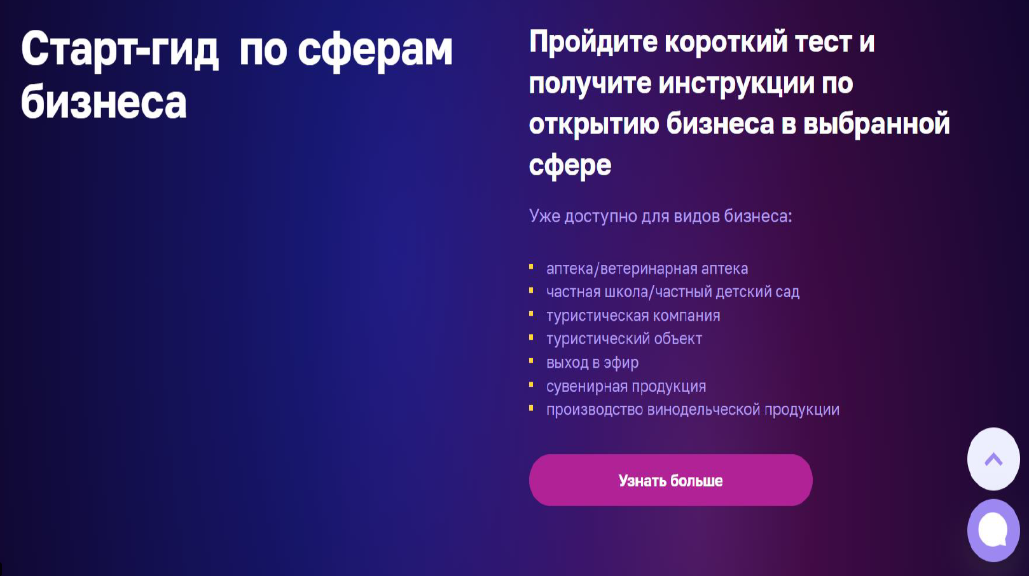
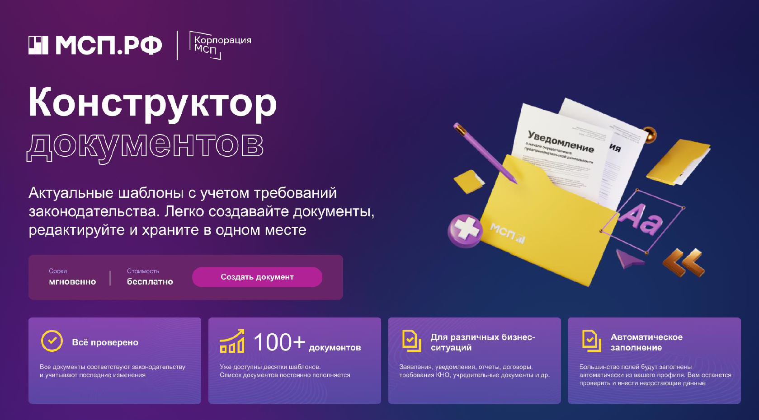
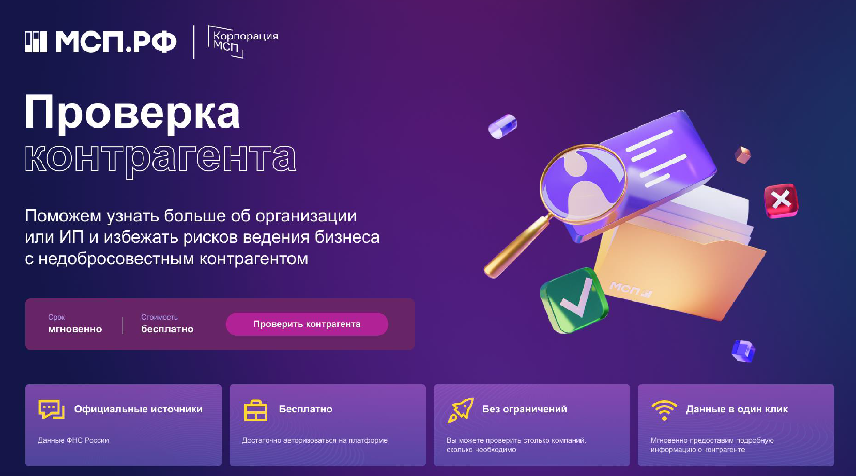

Slide 17
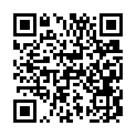
1
ГРАНТЫ В ПРИОРИТЕТНЫХ СФЕРАХ ЭКОНОМИКИ
до 2 млн. рублей до 70% от стоимости проекта
СУБСИДИИ НА ПОКУПКУ ОБОРУДОВАНИЯ
2
ФИНАНСИРОВАНИЕ
до 5 млн. рублей до 50% понесенных затрат
поручительство в качестве залога
субсидии и гранты
3
ЗАЙМЫ
займы
до 5 млн. рублей от 8,5 % годовых
4
ПОРУЧИТЕЛЬСТВО И ГАРАНТИИ
до 70 % от суммы обязательства

Slide 18
до 2 млн. рублей до 70% от стоимости проекта
ГРАНТЫ В ПРИОРИТЕТНЫХ СФЕРАХ
управление Алтайского края по развитию предпринимательства и рыночной инфраструктуры
осуществление деятельности более 1 года
Грант предоставляется на финансовое обеспечение затрат (приобретение оборудования)
для реализации проектов в приоритетных сферах экономики
В сельских территориях:
Проекты, реализуемые в приоритетной сфере (в том числе по направлению «Развитие торговли»)
за исключением проектов, направленных на развитие деятельности предусмотренное разделом A, N (кода 77) Общероссийского классификатора видов
экономической деятельности и/или которые носят сезонный характер.
В любом муниципальном образовании по направлениям:
«Индустрия детских товаров», «Ремесленное мастерство».
В 2024 году предоставлены 24 субъектам малого и среднего предпринимательства на сумму 29,7 млн. рублей
altsmb.ru
(3852)38-05-18

Slide 19
приобретение оборудования: до 5 млн. рублей до 50% понесенных затрат
СУБСИДИИ НА ОБОРУДОВАНИЕ
управление Алтайского края по развитию предпринимательства и рыночной инфраструктуры
первый взнос по лизингу:
до 5 млн. рублей до 70% от первого взноса
платежи по лизингу свыше 10 млн. рублей:
до 50% понесенных затрат
Критерии:
- осуществление деятельности более 2 лет
- численность наемных работников не менее 5 чел. (на 31 января текущего года)
- уровень заработной платы
В 2024 году предоставлены 200 субъектам малого и среднего предпринимательства на сумму 353,5 млн. рублей
altsmb.ru
(3852) 38-05-18

Slide 20
Микрозаймы на развитие бизнеса!
На инвестиции и/или пополнение оборотных средств
До 36 месяцев
До 500 000 рублей самозанятым
До 5 000 000 рублей СМСП
при сумме займа свыше 3 (трех) миллионов рублей:
сумма совокупной выручки за последний отчетный год не менее 7 000 тыс. рублей;
положительный финансовый результат за предшествующий отчетный год.
МКК Фонд Финансирования

Slide 21
Процентные ставки
13% стандартный займ с предоставлением залога;
10% приоритетные проекты (молодежное предпринимательство (до 35 лет), начинающий предприниматель (срок регистрации до 2-х лет), создан женщиной и пр.);
8,5% для самозанятых граждан;
8,5% льготные категории;
7,5% для социального предпринимательства;
8,5% «Надежный партнер» СМСП-заемщики фонда более 5 лет, имеющие не менее 3 погашенных займов в Фонде;
1 % пострадавшим в Чрезвычайной Ситуации
20% без залога до 300 000 рублей
МКК Фонд Финансирования

Slide 22
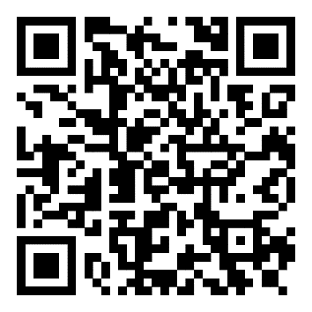
afmz.ru
г. Барнаул, ул. Мало-Тобольская, 19, каб. 110
Представительства:
Бийск, Рубцовск, Заринск, Алейск, Славгород, Мамонтово, Камень-на-Оби, Благовещенка,
Поспелиха, Угловское.
(3852) 538-070
МКК Фонд Финансирования

Slide 23
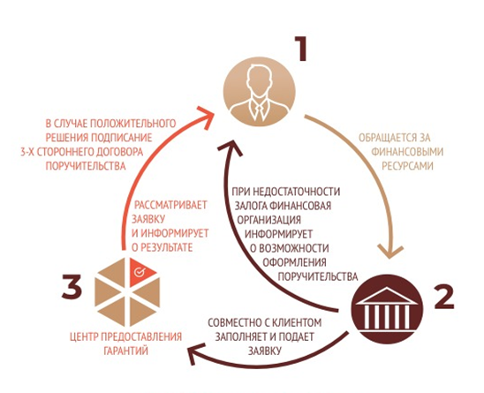
ГАРАНТИЙНАЯ ПОДДЕРЖКА при нехватке залога
Размер поручительства до 50 млн. руб.
Размер гарантийного обязательства до 70% от суммы кредита
Срок поручительства:
пополнение оборотных средств – до 3 лет
инвестиционные цели - до 10 лет

Slide 24
Поручительство - выгодно и просто
Срок принятия решения 3-5 дней
Не требуется дополнительного сбора пакета документов на получение поручительства
Отсутствие необходимости предоставлять дополнительное обеспечение, нести затраты на оценку, страхование объекта залога
Размер комиссионного вознаграждения 0,25% - 0,5% годовых
Срок принятия решения
3-5 дней
Не требуется дополнительного сбора пакета документов на получение поручительства
Отсутствие необходимости предоставлять дополнительное обеспечение, нести затраты на оценку, страхование объекта залога
Размер комиссионного вознаграждения
0,25% - 0,5% годовых

Slide 25
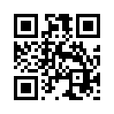
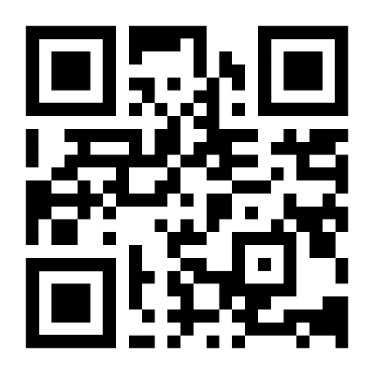
мойбизнес22.рф 8-800-222-8322
г. Барнаул, ул. Мало-Тобольская, 19
ТГ-канал центра
«Мой бизнес»
Группа ВК центра
«Мой бизнес»
Успешный бизнес –
Ваше призвание,
наша поддержка!

